Slide 1

Bazodanowe serverless
Jak żyć z bazą danych kiedy serwera brak?
Kamil Mrzygłód
@Kamil_Mrzyglod

Slide 2


O mnie
Senior Software Developer @ Demant, Warszawa
D&A Platform Engineer @ P&G, Warszawa(soon)
Trener, konsultant, autor książek, Microsoft Azure MVP

Slide 3
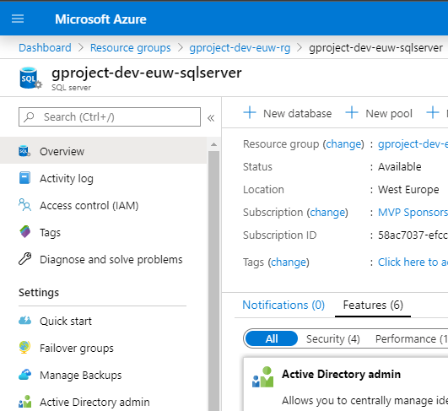
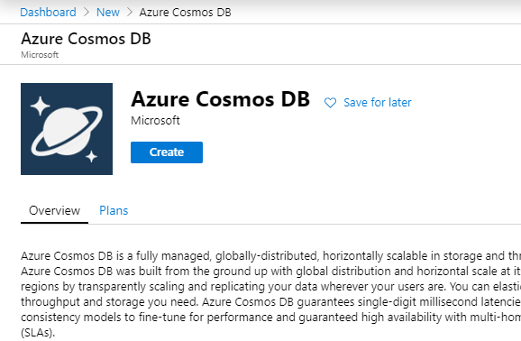
Co w planie na dziś?
Baza danych a serverless
Azure Cosmos DB
Azure SQL
Życie bez serwera
1
2
3
4

Slide 4
Serverless

Slide 5
Definicja intuicyjna
Usługi, które nie wymagają serwera do działania.

Slide 6
Definicja intuicyjna
Usługi, które nie wymagają serwera do działania.

Slide 7
Definicja intuicyjna
Usługi, które nie dają możliwości kontroli serwera, często płatne za użycie i efemeryczne.

Slide 8

Baza danych
Zbiór danych zapisanych zgodnie z określonymi regułami.
Zbiór danych lub jakichkolwiek innych materiałów i elementów zgromadzonych według określonej systematyki lub metody (…). Dz.U. 2001 nr 128 poz. 1402

Slide 9

Baza danych
Zbiór danych zapisanych zgodnie z określonymi regułami.
Zbiór danych lub jakichkolwiek innych materiałów i elementów zgromadzonych według określonej systematyki lub metod.y (…). Dz.U. 2001 nr 128 poz. 1402
Wymaga:
Pewnej mocy obliczeniowej
Miejsca na składowanie danych

Slide 10

Baza danych a serverless
W jaki sposób baza danych może być efemeryczna i płatna za użycie?

Slide 11
Compute vs Storage

Slide 12
Compute vs Storage
Dynamiczny, nietrwały, zmienny
Statyczny, trwały, niezmienny

Slide 13

Trwałe dane, nietrwała moc obliczeniowa

Slide 14

Trwałe dane, nietrwała moc obliczeniowa

Slide 15

Trwałe dane, nietrwała moc obliczeniowa

Slide 16
Trwałe dane, nietrwała moc obliczeniowa

Slide 17
Trwałe dane, nietrwała moc obliczeniowa

Slide 18
Trwałe dane, nietrwała moc obliczeniowa

Slide 19

Azure Cosmos DB

Slide 20
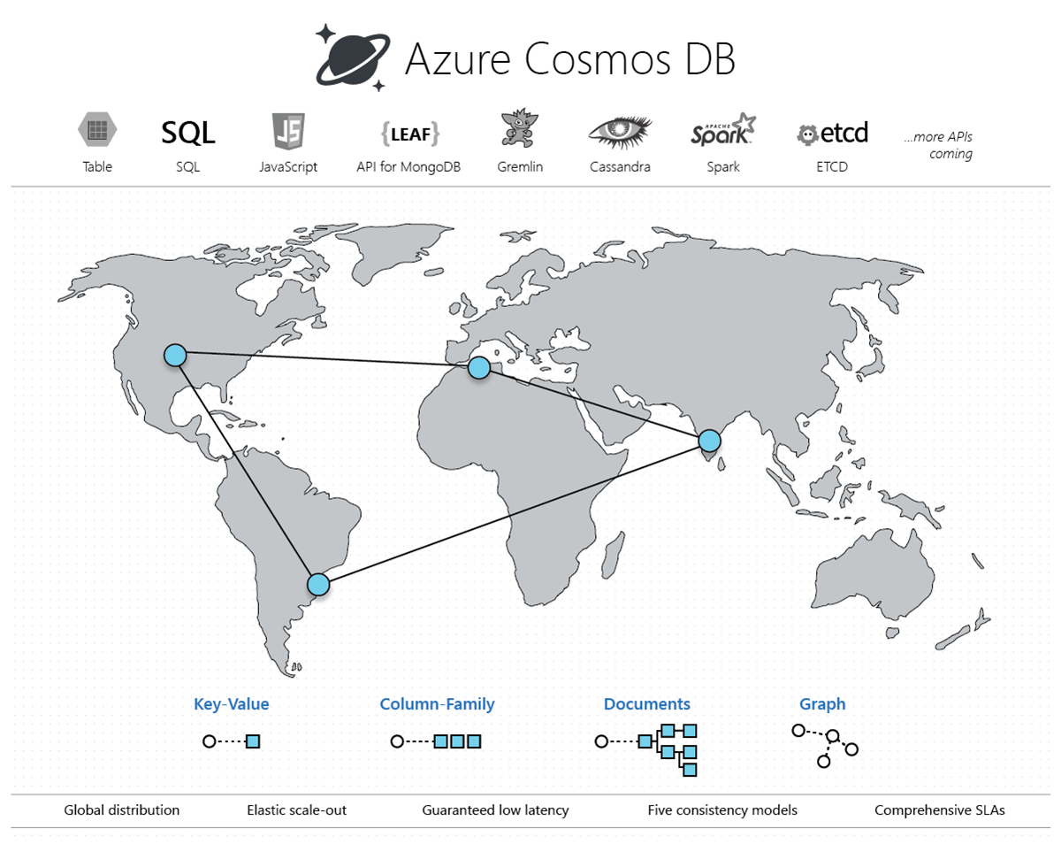
Czym jest Azure Cosmos DB?

Slide 21
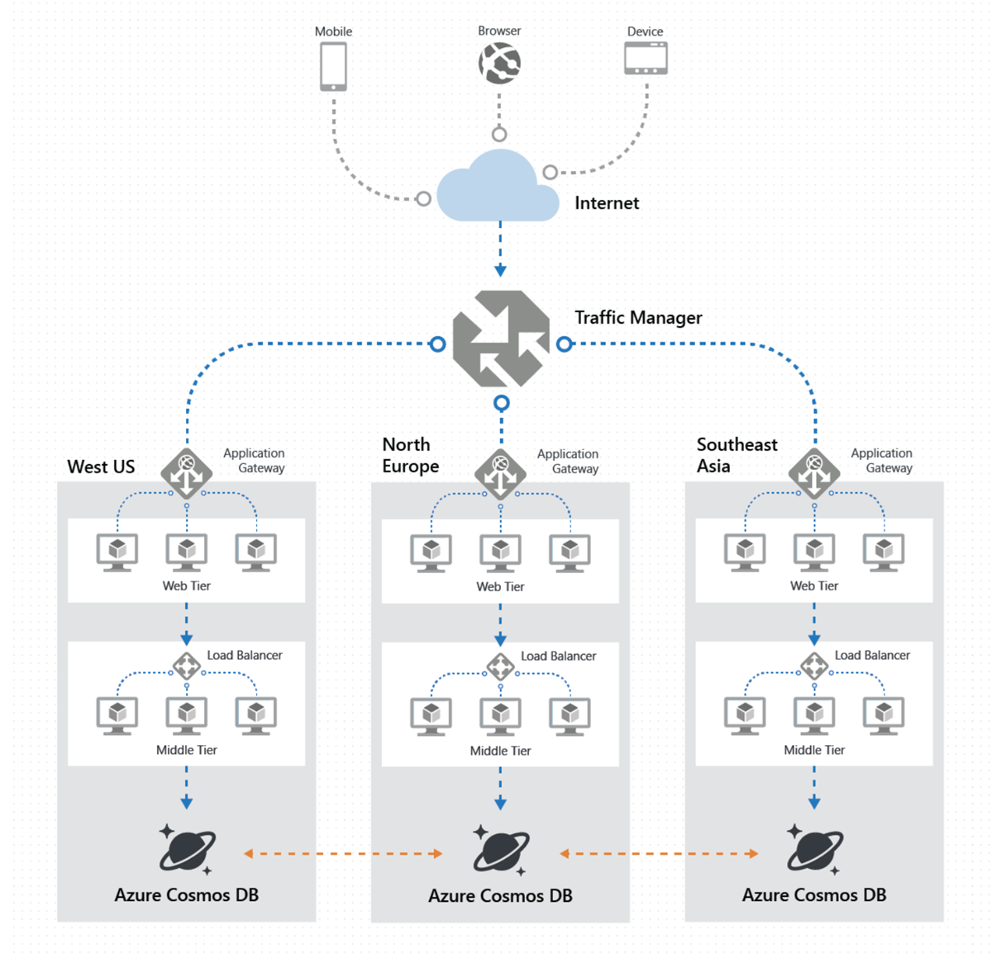
Dystrybucja pomiędzy regionami

Slide 22
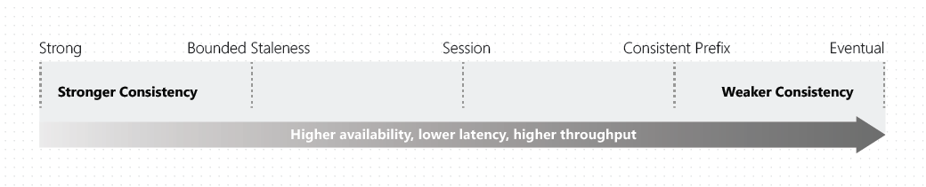
Poziomy spójności

Slide 23
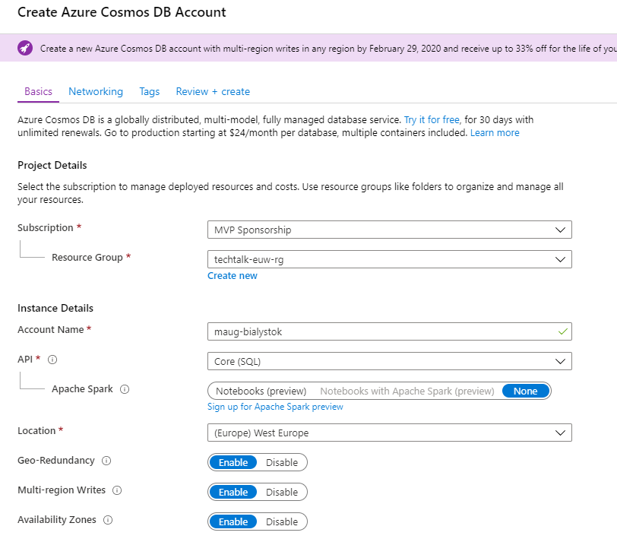
Azure Cosmos DB a serverless

Slide 24
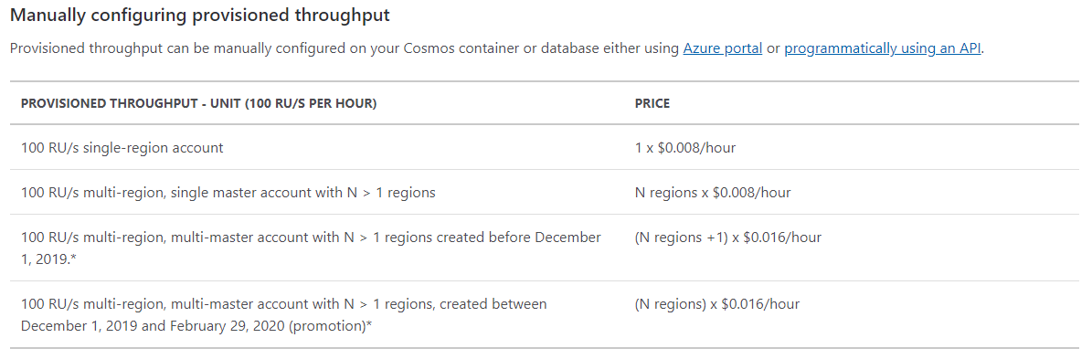
Azure Cosmos DB a serverless

Slide 25
Azure Cosmos DB a serverless
1RU = read 1KB

Slide 26
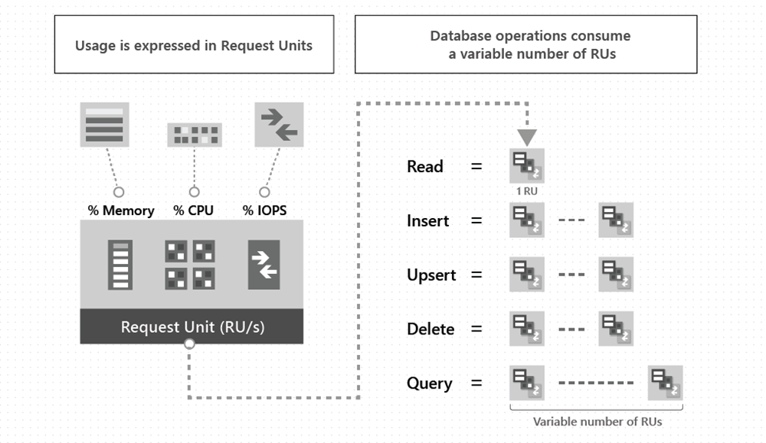
Azure Cosmos DB a serverless
1RU = read 1KB

Slide 27
Throughput
W Azure Cosmos DB, throughput jest zależny od:
Liczby kontenerów
Doboru kluczy partycjonujących
Dystrybucji obciążenia pomiędzy partycjami

Slide 28
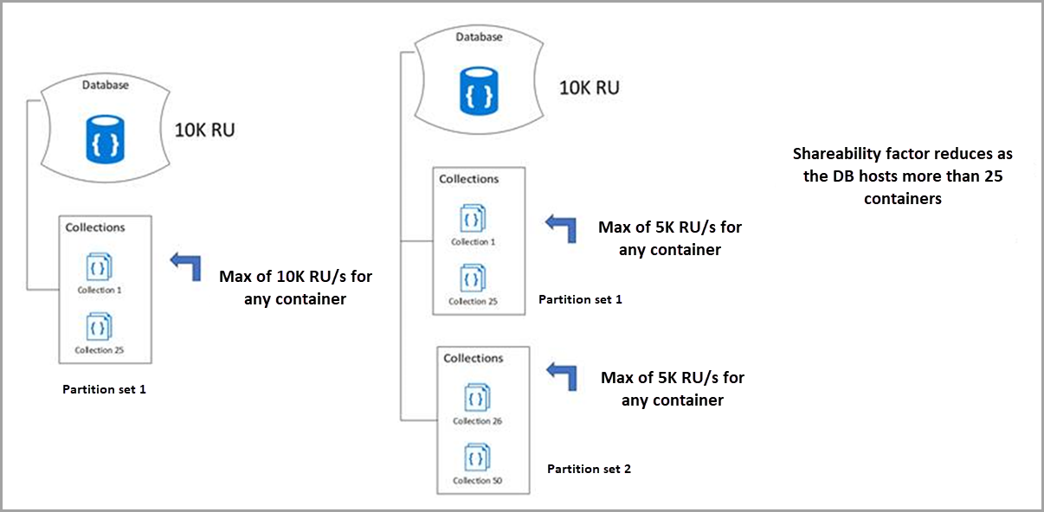
Throughput
W Azure Cosmos DB, throughput jest zależny od:
Liczby kontenerów
Doboru kluczy partycjonujących
Dystrybucji obciążenia pomiędzy partycjami
Kontenery są zgrupowane w tzw. Partition set, po 25 kontenerów każdy.

Slide 29
Skalowanie Azure Cosmos DB
Podobnie jak inne bezserwerowe usługi, Azure Cosmos DB oferuje dość „specyficzny” model skalowania w przypadku chęci zmiany zarezerwowany jednostek RU.
Manualny – wymagający ręcznego oprogramowania
Autopilot – automatyczny, limitujący możliwe wartości RU
Max throughput | Max storage
4000 RU/s | 50 GB
20000 RU/s | 200 GB
100000 RU/s | 1 TB
500000 RU/s | 5 TB

Slide 30


Azure SQL

Slide 31
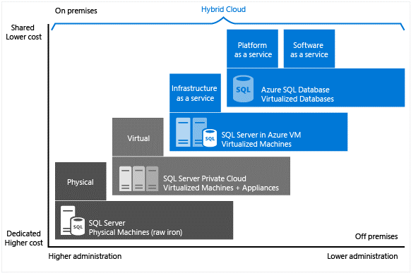
Czym jest Azure SQL?

Slide 32
Dostępne typy baz
SQL Database | SQL Managed Instance | SQL Virtual Machine
DBaaS | PaaS | IaaS
W pełni zarządzalna usługa | Natywne wsparcie dla VNETów, kompatybilności z wersją on-premises | Opcja skupiona na migracjach oraz najbardziej wymagających przypadkach

Slide 33
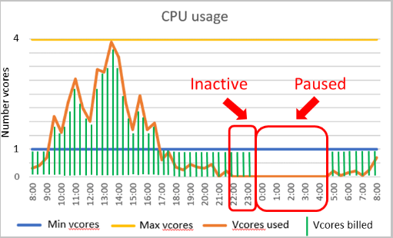
Azure SQL a serverless

Slide 34
Azure SQL a serverless
Opłaty bazują na modelu vCore!

Slide 35
Azure SQL i serverless a oszczędności
Koszt związany z użyciem, wypadkowa mocy obliczeniowej oraz ilości danych
Zużycie jest wyliczane na podstawie użytych vCore oraz pamięci
Jeśli użycie spada poniżej minimalnej wartości vCore, która została ustawiona, płacimy nadal za min. vCore’ów, które zostały zdefiniowane
Jeśli baza jest zatrzymana, nadal płacimy za zgromadzone dane

Slide 36
Azure SQL i serverless a oszczędności
Koszt związany z użyciem, wypadkowa mocy obliczeniowej oraz ilości danych
Zużycie jest wyliczane na podstawie użytych vCore oraz pamięci
Jeśli użycie spada poniżej minimalnej wartości vCore, która została ustawiona, płacimy nadal za min. vCore’ów, które zostały zdefiniowane
Jeśli baza jest zatrzymana, nadal płacimy za zgromadzone dane
Brak możliwości uwzględnienia Azure Hybrid Benefit
oraz rezerwacji!

Slide 37
Przypadki użycia
 | Serverless | Provisioned
Przypadki użycia | Bazy o nieprzewidywalnych przebiegach użycia i niższej średniej utylizacji w czasie | Większe i bardziej odpowiedzialne bazy o przewidywalnym przebiegu
Narzut pracy w zarządzaniu | Niski | Wysoki
Sposób skalowania | Automatyczny | Manualny
Szybkość reagowania | Zwiększona bezwładność po okresach nieaktywności | Wysoka i stała
Granularność w kosztach | Sekundowa | Godzinowa

Slide 38
Autopauza
Intuicyjnie, autopauza dla serverlessowej bazy daych Azure SQL jest uruchamiania w momencie braku aktywności bazy. Są jednak od tego pewne odstępstwa:
Georeplikacja
Włączony LTR backup
Synchronizacja baz danych

Slide 39
Autopauza
Intuicyjnie, autopauza dla serverlessowej bazy daych Azure SQL jest uruchamiania w momencie braku aktywności bazy. Są jednak od tego pewne odstępstwa:
Georeplikacja
Włączony LTR backup
Synchronizacja baz danych
Autopauza jest także wyłączana podczas niektórych aktualizacji usługi!

Slide 40
Autoresume
Baza danych, która została wstrzymana w wyniku braku aktywności, wraca do życia w następujących sytuacjach:
Uwierzytelnienie, autoryzacja
Zagrożenie
Audyt
Maskowanie
Szyfrowanie danych
Modyfikacja metadanych

Slide 41
Autoresume
Baza danych, która została wstrzymana w wyniku braku aktywności, wraca do życia w następujących sytuacjach:
Uwierzytelnienie, autoryzacja
Zagrożenie
Audyt
Maskowanie
Szyfrowanie danych
Modyfikacja metadanych
Pierwsze logowanie do wstrzymanej bazy zwraca błąd!

Slide 42
Życie bez serwera

Slide 43
Życie bez serwera
Da się!

Slide 44
Życie bez serwera
Da się!
Jeśli nauczysz się jak bez niego żyć ☹

Slide 45

Czy masz więcej pytań nt. Azure?
Zapytaj mnie teraz ;) bądź:
Śledź mnie na Twitterze
Połącz się ze mną na LinkedIn
Wyślij mi maila
DZIĘKI!
KLIKNIJ NA STRZAŁKI ABY SKORZYSTAĆ Z LINKA
Notes:
In Slide Show mode, select the arrows to visit links.

